Slide 1

늙은이들
고승완(컴공, 지리)
배승호(컴공)
안형준(컴공)
최시원(컴공)
Notes:
네 발표 시작하겠습니다. 안녕하세요, 저는 ‘덜’ 늙은이들 팀에서 발표를 맡은 컴퓨터공학과 최시원입니다.

Slide 2
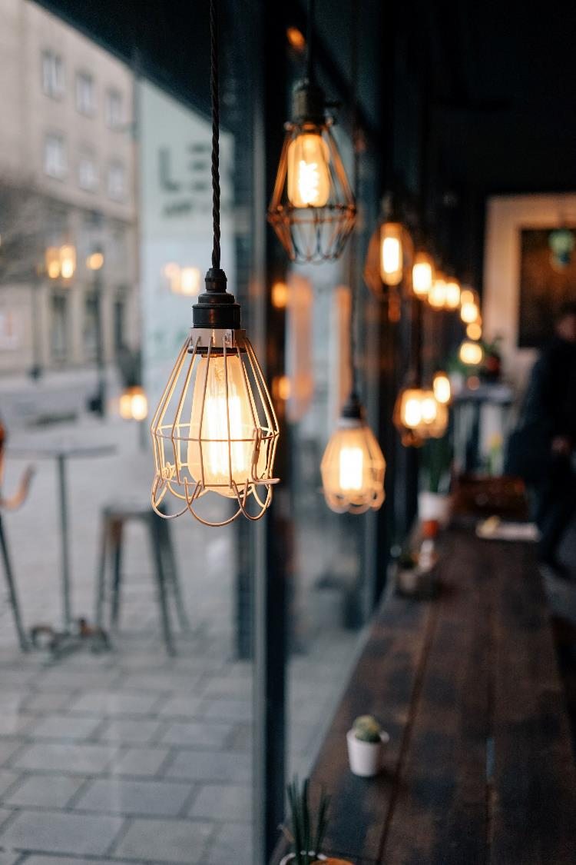
목차
1
주제
2
선정 이유
3
개요
4
사용된 기술
5
시연
Notes:
저희 발표 순서는 다음과 같습니다.

Slide 3
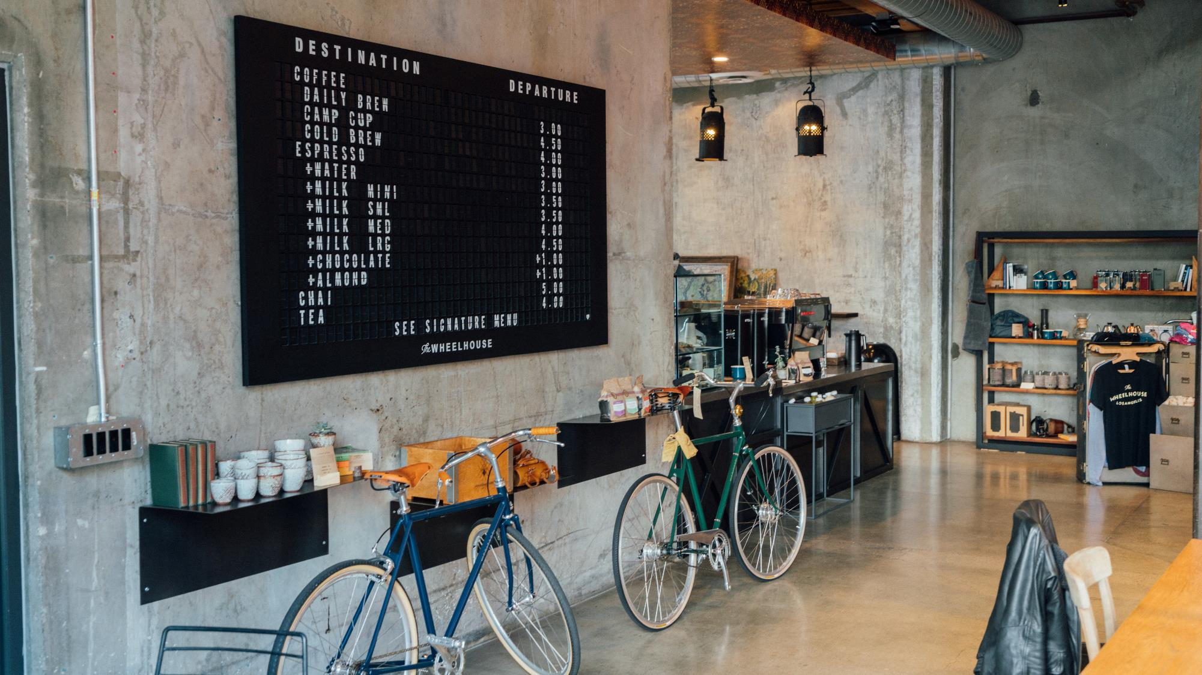
Part 1,
주제
Notes:
먼저 주제입니다.

Slide 4
Part 1,
주제
AI로 극복하는 재난
요즘 재난은?
Notes:
올해 쿠톤의 주제는 AI로 극복하는 재난입니다.
*저희 팀에서는 ‘요즘 재난은?’이라는 주제로 개발을 진행해 보았습니다.

Slide 5

Part 2,
선정 이유
Notes:
다음은 주제 선정 이유인데요,

Slide 6
Part 2,
선정 이유
1
최근 뉴스기사 분석
2
학습된 재난 키워드 데이터와 비교
3
재난 요소를 빈도에 비례한 크기로 보여줌
-> 최근에 발생한 기상재난, 사회재난들이 무엇인지 알고 경각심을 가져보자는 취지에서 선정
Notes:
최근의 뉴스기사 데이터를
머신러닝을 통해 학습된 재난 키워드 데이터와 비교하여
최근 뉴스기사의 재난 요소를 빈도에 비례한 크기로 보여줌으로써
*최근에 발생한 기상재난, 사회재난들이 무엇인지 알고 경각심을 가져보자는 취지에서 해당 주제를 선정했습니다.

Slide 7
Part 3,
개요
Notes:
개요입니다.

Slide 8
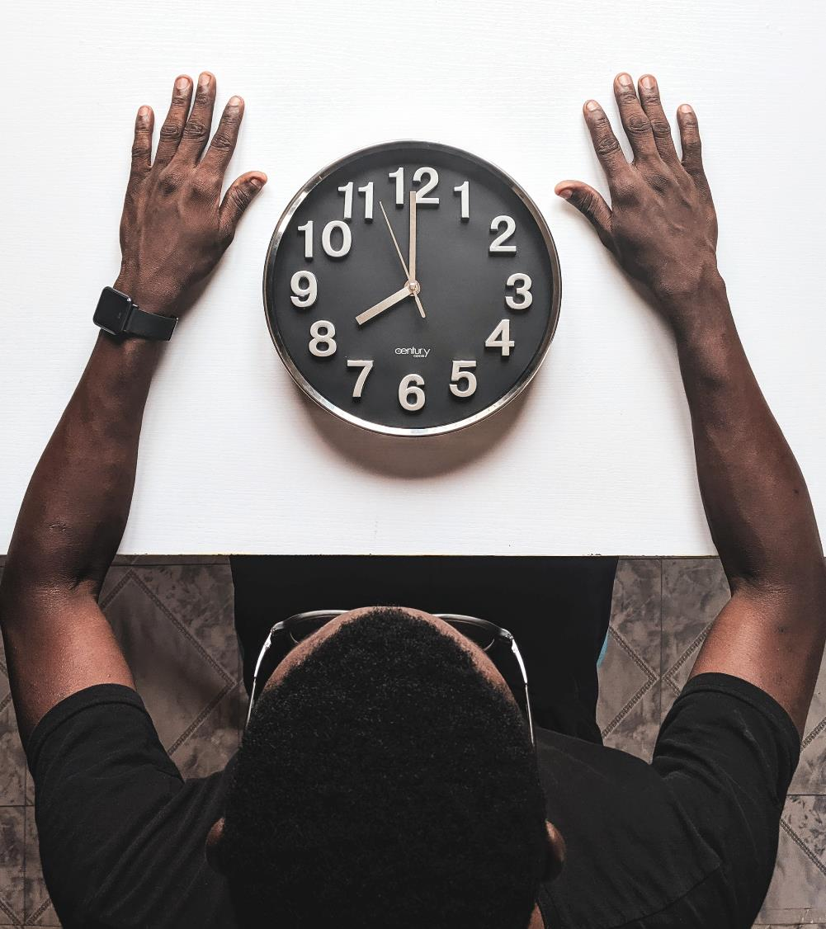
?
웹크롤링, 자연어처리, 워드클라우드
Notes:
웹 크롤링을 통해 얻은 데이터를 자연어 처리를 사용해, 재난인 경우 빈도에 따라 워드클라우드를 보여주는 방식입니다.

Slide 9

Part 4,
사용된 기술
Notes:
다음은 사용된 기술입니다.

Slide 10
Part 4,
사용된 기술
1
Python, JavaScript, HTML
2
웹 크롤링
3
NLP

Slide 11
Part 5,
시연
Notes:
네 시연해보겠습니다~

Slide 12

Q&A
Notes:
Q&A 시간 가져보도록 하겠습니다.
질문 있으신 분들은 해주시면 답변드리겠습니다.

Slide 13

감사합니다
Notes:
아 예, 저희가 준비한 발표는 여기까집니다.
다들 밤샘코딩하느냐고 고생많으셨고
지금까지 늙은이들 팀이었습니다.
감사합니다.

